Slide 1
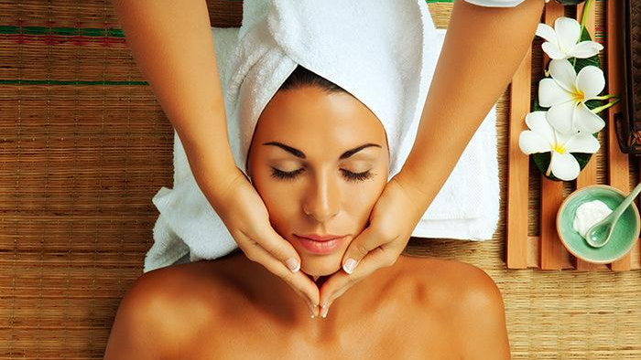

Slide 2

Navedi pojmove koje povezuješ s masažom.
SLIDO.COM
#2379776

Slide 3
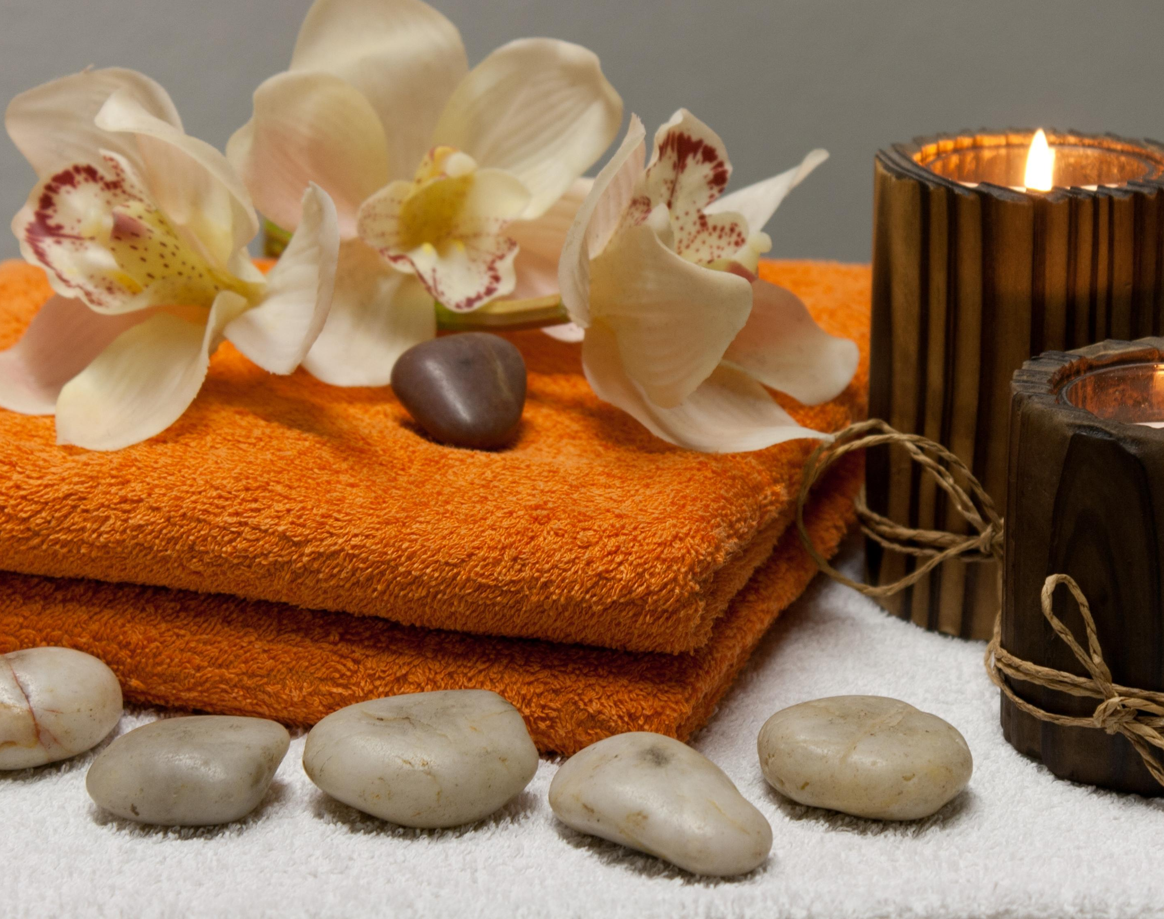
Pokreti masaže lica vrata i dekoltea
Ivona Matković, prof.
Obrtnička škola za osobne usluge
Savska cesta 23
Zagreb

Slide 4
Pokreti masaže su različiti načini manipulacije tkivima tokom masaže, a svaki od njih ima specifičnu zadaću.
Svaki od ovih pokreta može se prilagoditi specifičnim potrebama i ciljevima masaže.

Slide 5
Redoslijed pokreta
Pokret glađenja
Spiralni pokret
Kružni pokret
Osmica
Lepeza
Klavijatura
Ćupkanje
Lupkanje
Tapkanje
Štipkanje
Škare
Vibracija
Modelage
Eflorage
Koliko traje masaža lica ?
VAŽNO!!!
Za vrijeme masaže ne odižemo ruke s klijenta!
Izvodimo li kod svih korisnika usluge iste pokrete masaže?

Slide 6
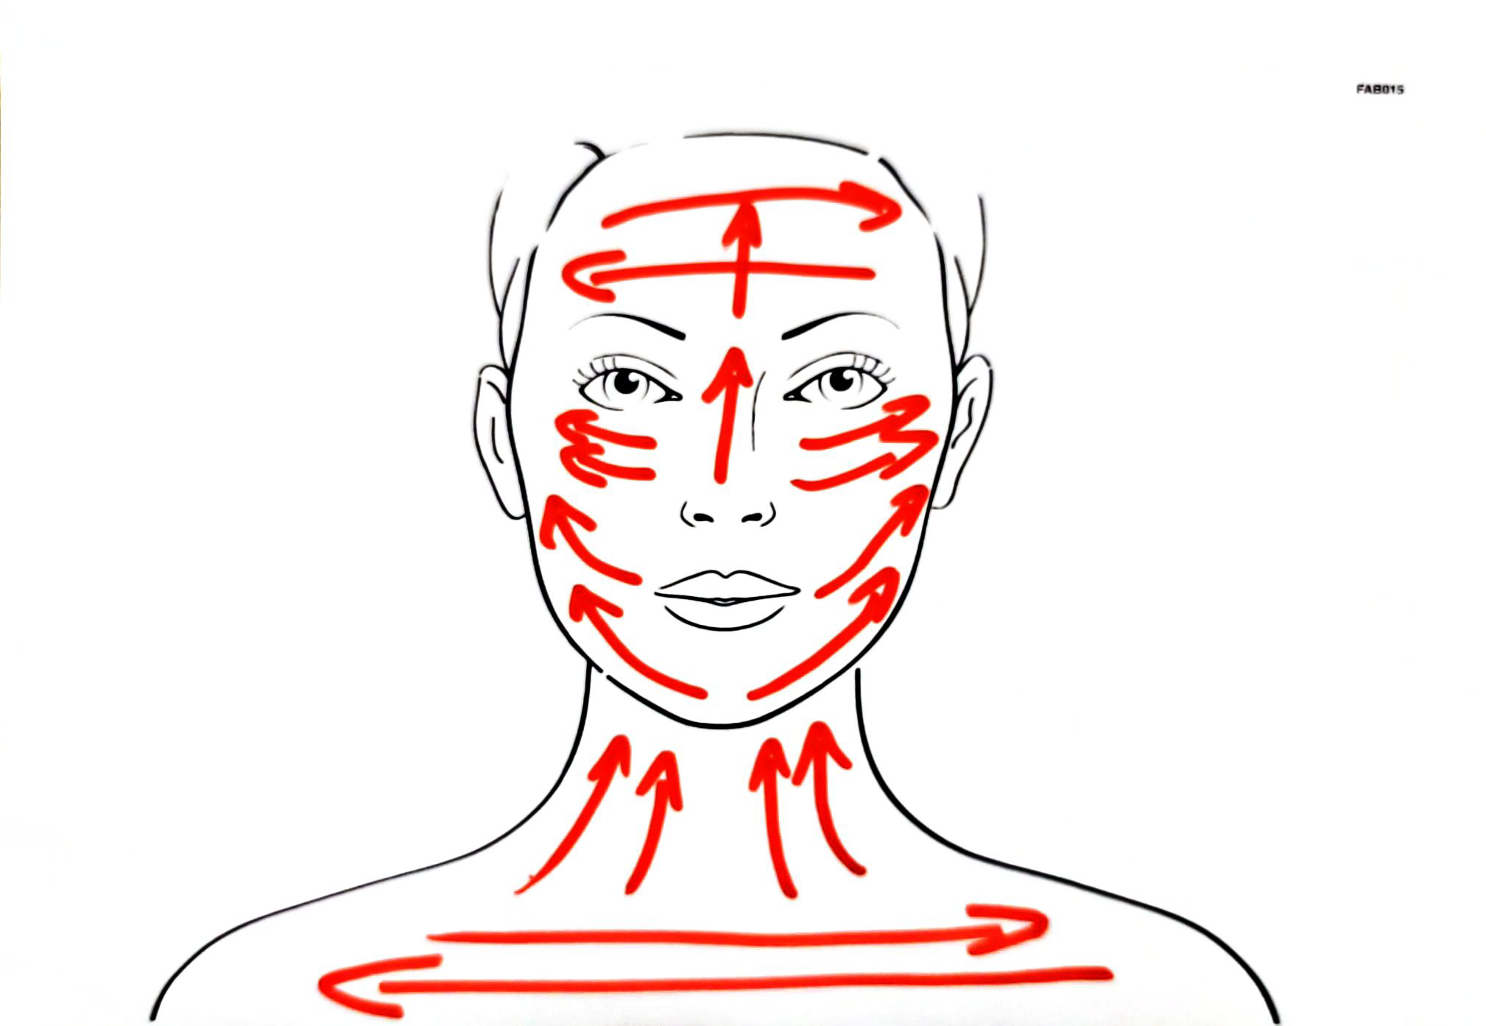
Pokret glađenja

Slide 7
Redoslijed pokreta
Pokret glađenja
Spiralni pokret
Kružni pokret
Osmica
Lepeza
Klavijatura
Ćupkanje
Lupkanje
Tapkanje
Štipkanje
Škare
Vibracija
Modelage
Eflorage
Koji pokret koristimo za povezivanje svih ostalih pokreta u masaži ?

Slide 8
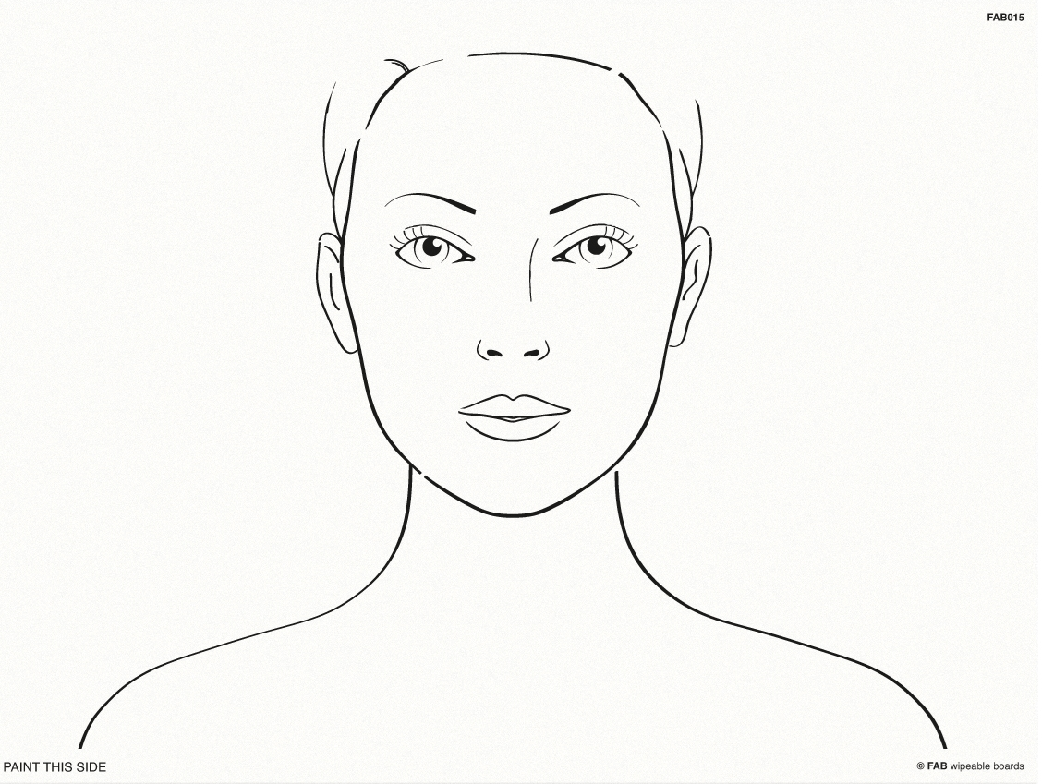
Spiralni pokreti
Za utrljavanje i bolje upijanje kozmetičkih preparata

Slide 9
Na listiću nacrtaj kružne pokrete
Za utrljavanje i bolje upijanje kozmetičkih preparata

Slide 10
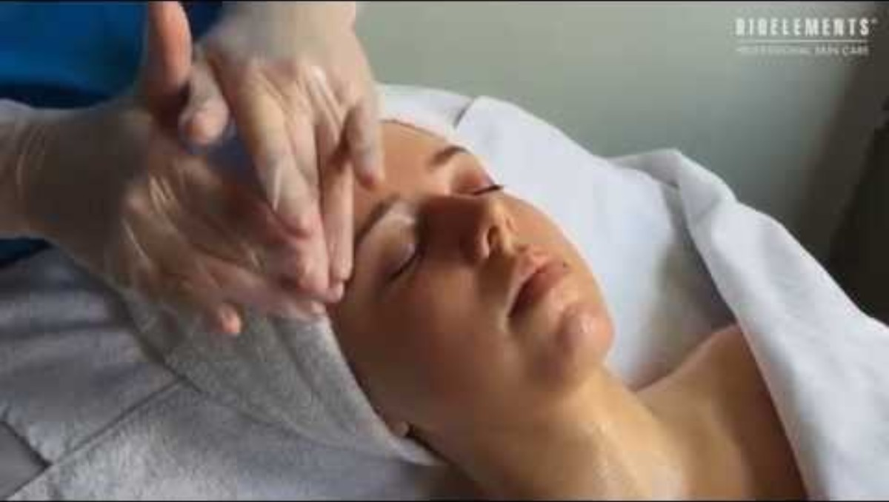
Pokret osmice

Slide 11
Na listiću nacrtaj pokrete osmica
Zaglađivanje bora​

Slide 12

Izlazna kartica

